Slide 2
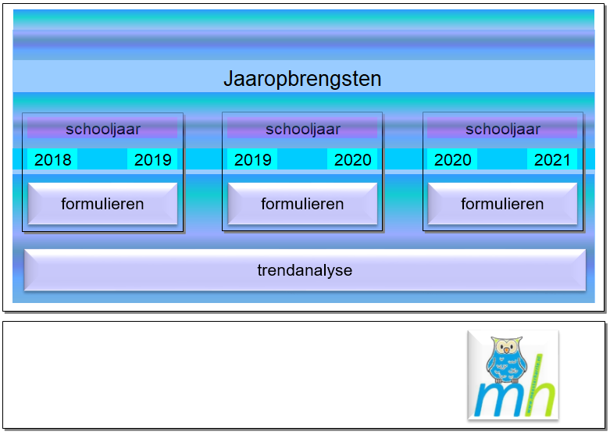
Het programma opent met de mapjes ‘jaaropbrengsten’, ‘handleiding’ en ‘knoppenblad’
Klik op ‘knoppenblad’’
Selecteer in het pulldown venster het beginjaar.
Klik vervolgens op de knop ‘formulieren’ van het jaar waarvan u gegevens wilt invullen

Slide 3
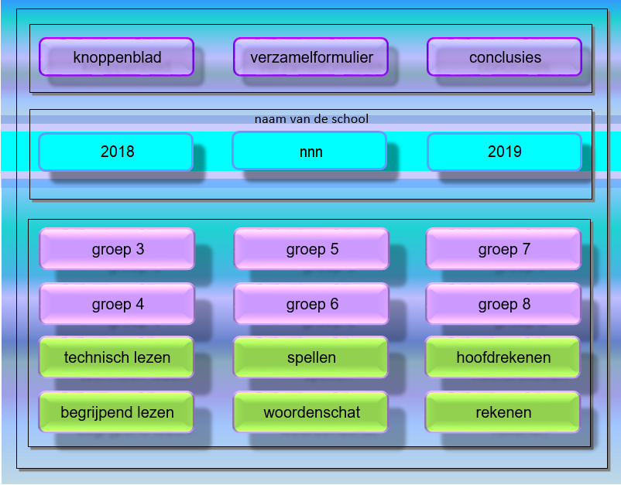
Het programma opent met dit blad.
Vul in deze balk de naam in van de school.
Klik op het grijze pijltje en selecteer het begin van het schooljaar.
Het eind van het schooljaar komt automatisch in beeld.

Slide 4
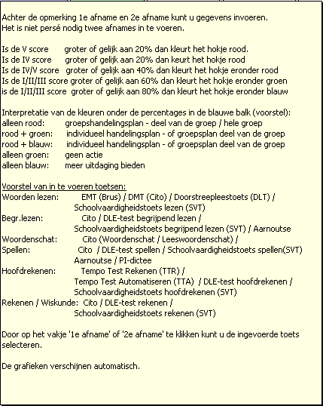
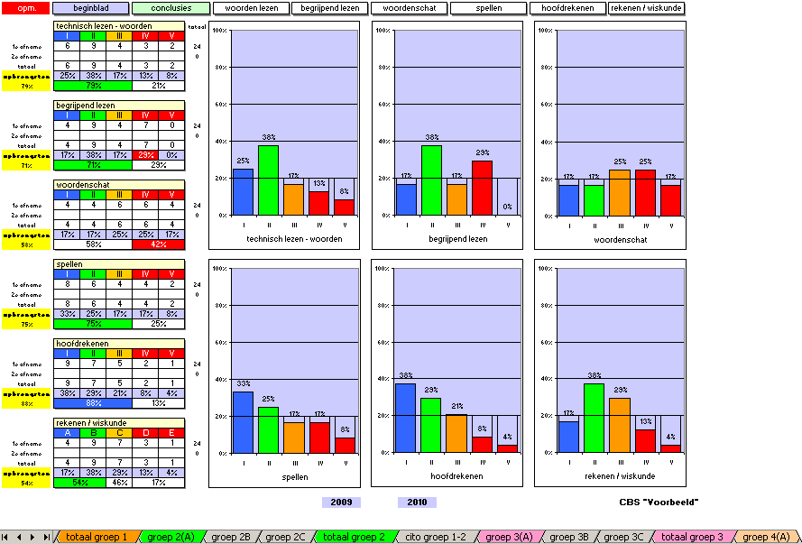
Door op ‘opm.’ (opmerkingen) te klikken verschijnt een blad met verdere informatie.
Klik op het vakje ‘1e afname’ en selecteer de toets waarvan u de gegevens in wilt voeren
In het vakje onder IV-V verschijnt het totale percentage onvoldoendes.
In het vakje onder I-II-III ziet u het percentage voldoendes.
De zwarte kadertjes laten de Cito percentages zien:
I – 20%, II – 20%, III – 20%,
IV – 20%, V – 20 %
Een opbrengst van 75% betekent 75% voldoende en 25% onvoldoende.
In de vakjes onder I,II,III,IV,V kunt u scores invullen. Grafieken en opbrengsten verschijnen automatisch.
Dit is het blad van groep 4B. Klik op ‘totaal groep 4’ en u ziet het overzicht van alle groepen 4

Slide 5
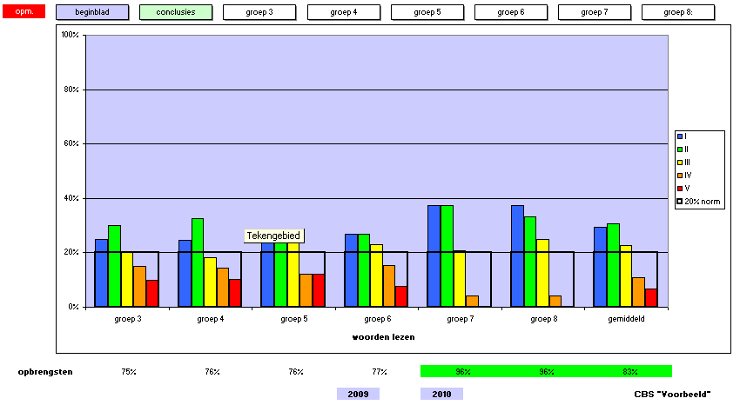
Een voorbeeld van een totaal overzicht van de groepen 3 t/m 8 (in dit geval technisch lezen).
Onderaan het blad de opbrengsten. Let ook op het gemiddelde.

Slide 6
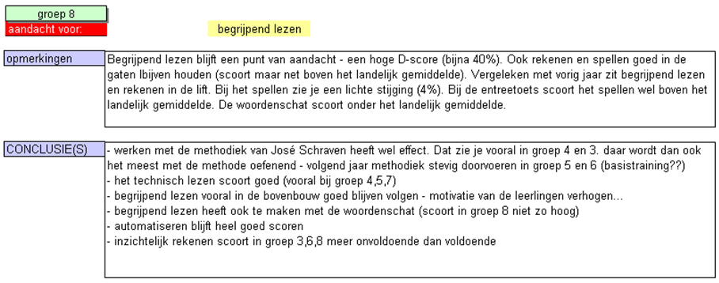
Op het blad ‘samenvatting en conclusies’ verschijnen onderdelen die extra aandacht nodig hebben automatisch.
In de omkaderde vakken kunt u uw opmerkingen noteren.
Tenslotte kunt u in het vak ‘conclusies’ uw beleid voor de komende periode noteren.

Slide 7
Klik op de knop ‘trendanalyse’ en u krijgt een totaal overzicht van de ingevulde formulieren

Slide 8
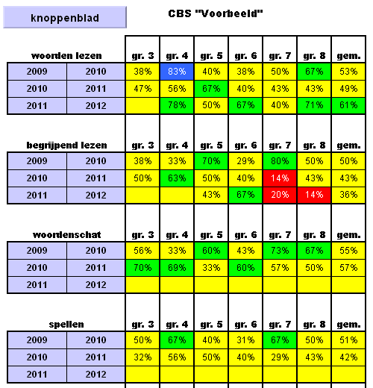
Zijn de formulieren van drie jaren ingevuld dan krijgt u een goed beeld van de voldoende scores (I-II-III scores) van de afgelopen jaren.
Gemiddelde scores van de afgelopen jaren komen hier ook in beeld.
De opbrengsten kunnen het beleid voor de komende jaren mede bepalen.

Slide 9
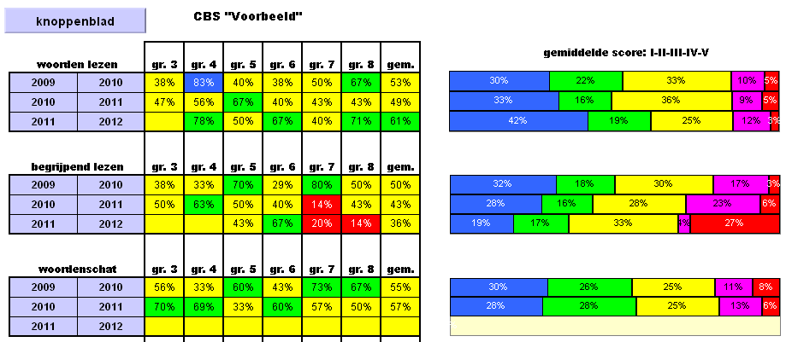
De gemiddelde score komt ook nog eens in een grafiek in beeld.
U ziet de gemiddelde score van niveau I-II-III-IV-V

Slide 10
veel succes!

